Slide 1
Real-Time Neuroimaging and Cognitive Monitoring Using Wearable Dry EEG
Lucas Zanolla – 127481

Slide 2
Paper: IEEE TRANSACTIONS ON BIOMEDICAL ENGINEERING
Data: NOVEMBER 2015
Autores:
Tim R. Mullen, Christian A. E. Kothe, Yu Mike Chi, Alejandro Ojeda, Trevor Kerth, Scott Makeig, Tzyy-Ping Jung and Gert Cauwenberghs

Slide 3
Objetivo
O objetivo da pesquisa é apresentar e avaliar um EEG de sensor seco vestível e um software open source para geração de neuroimagens.

Slide 4
Desenvolvimento da pesquisa
Para desenvolver essa pesquisa, foi utilizado um “dry-EEG” de 72 canais de criação da Cognionics (https://www.cognionics.net/)
sendo que somente 64 canais foram usados para EEG, os restantes foram para ECG, EMG (eletromiográfico), respiração e outras variáveis fisiológicas, e foram utilizados Softwares open source como o LSL e SIFT.

Slide 5
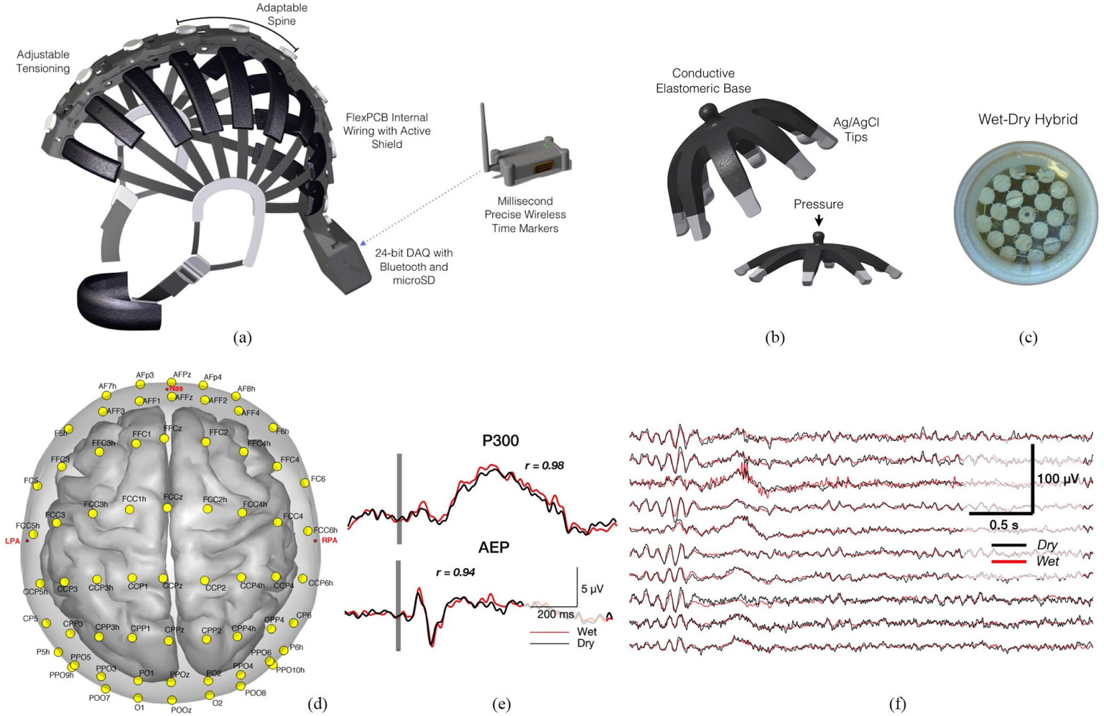

Slide 6
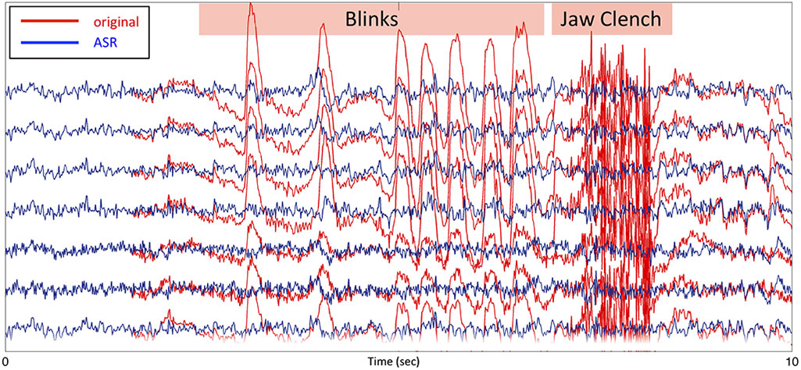

Slide 7
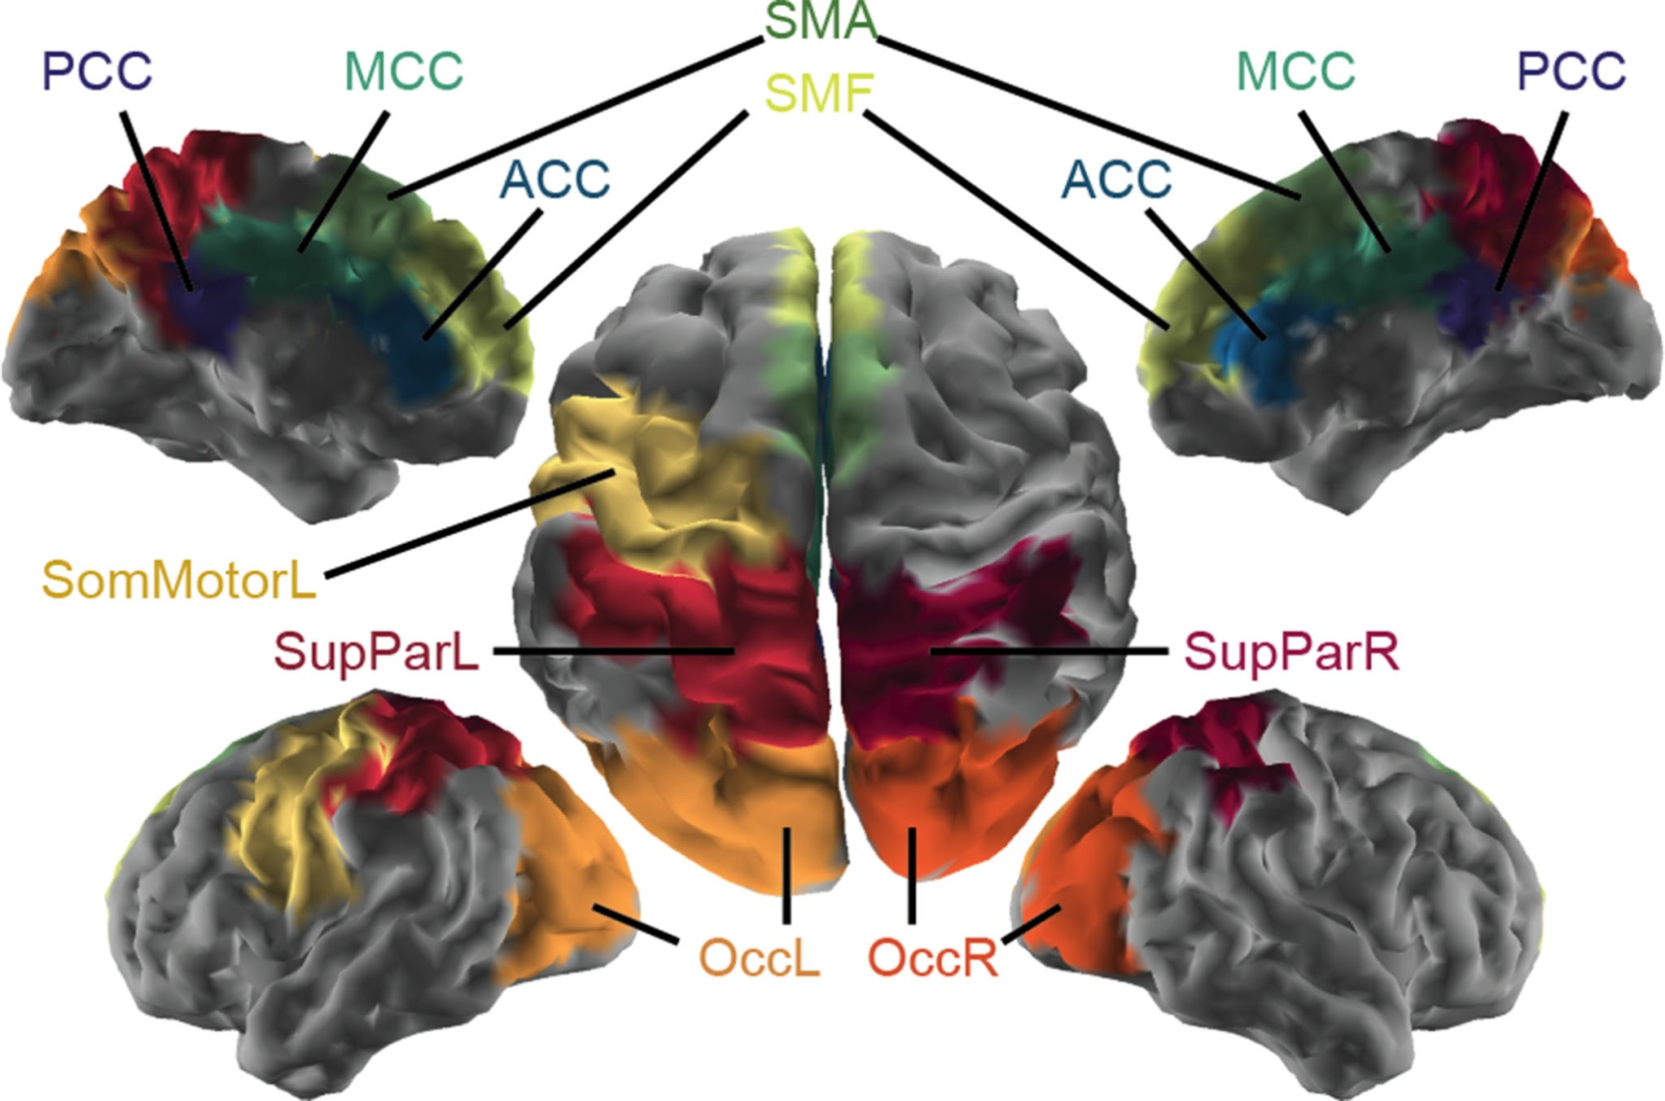
Desenvolvimento da pesquisa (solução, atividades realizadas, testes, aparato tecnológico utilizado);
Dez cortical ROIs usados para análise de dados.

Slide 8
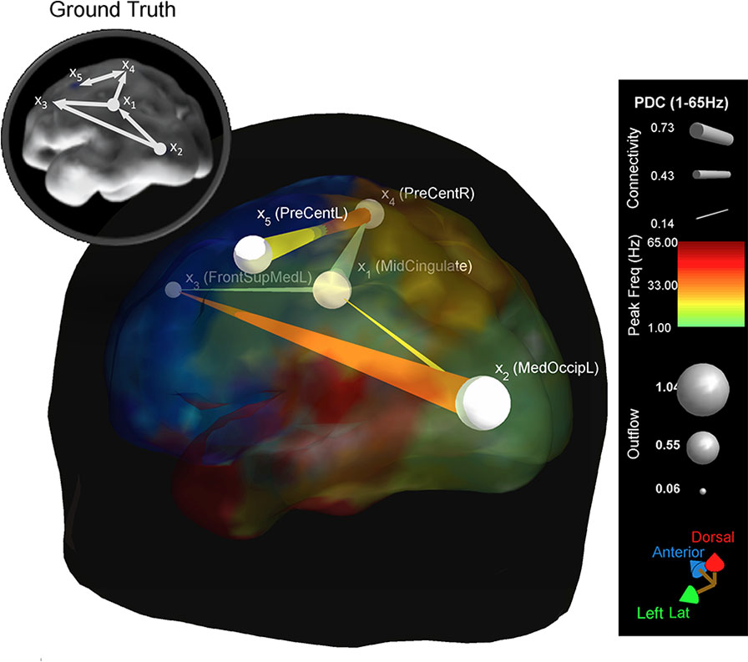
https://sccn.ucsd.edu/wiki/SIFT + BrainMovie3D

Slide 9
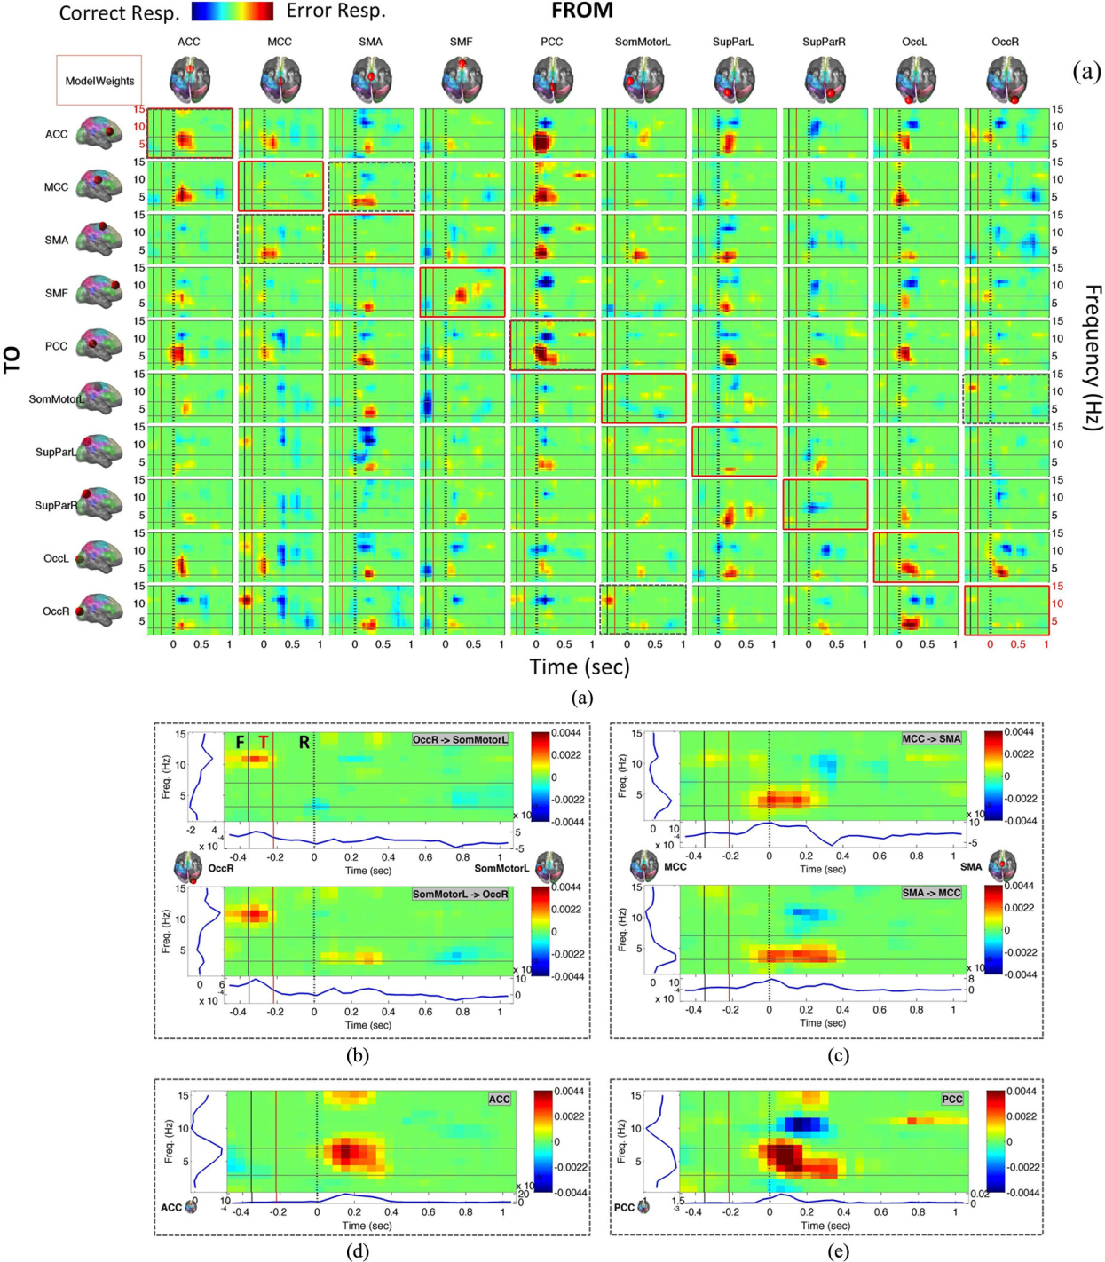

Slide 10
Conclusão
A qualidade do sinal de eletrodo seco foi comparado simultaneamente aos eletrodos úmidos para verificar precisão (corr.> 0.9).
O software junto com ferramentas como ASR(data cleaning) e ADMM (método de direção alternada dos multiplicadores ) conseguiu ser feita uma estimativa de conectividade e regressão restrita para classificação baseada em conectividade.
Esse avanço em muitas campos de pesquisa, desde diagnóstico clínico e terapêutico até uma complexa medição de interações entre processamentos do cérebro ( estudo que pode conter a informação para entender funções e problemas cerebrais).

Slide 11
Trabalhos Futuros
Esses métodos têm ampla aplicação fora do monitoramento cognitivo, incluindo detecção ou previsão de neuropatologias, como crises epilépticas.
Os autores esperam que o estudo deles sirva de base e influência para estudos e monitoramentos do estado cognitivo fora de laboratórios.

